Slide 1
第7章 二元关系
离散数学

Slide 2
本章说明
本章的主要内容
  有序对与笛卡儿集
  二元关系的定义和表示法
  关系的运算
  关系的性质
  关系的闭包
  等价关系与划分
  偏序关系
本章与后续各章的关系
  本章是函数的基础
  本章是图论的基础

Slide 3
本章内容
7.1 有序对与笛卡儿积
7.2 二元关系
7.3 关系的运算
7.4 关系的性质
7.5 关系的闭包
7.6 等价关系与划分
7.7 偏序关系
本章小结
习题
作业

Slide 4
7.1 有序对与笛卡儿积
定义7.1 由两个元素x和y（允许x=y）按一定顺序排列成的二元组叫做一个有序对(ordered pair)或序偶，记作<x,y>，其中x是它的第一元素，y是它的第二元素。
有序对<x,y>具有以下性质：
（1）当x≠y时，<x,y>≠<y,x>。
（2）<x,y>＝<u,v>的充分必要条件是x＝u且y＝v。
说明
有序对中的元素是有序的
集合中的元素是无序的

Slide 5
例7.1
例7.1 已知<x+2,4>＝<5,2x+y>，求x和y。
解答
由有序对相等的充要条件有
x+2＝5
2x+y＝4
解得 x＝3,y＝-2。

Slide 6
笛卡儿积的定义
定义7.2 设A，B为集合,用A中元素为第一元素，B中元素为第二元素构成有序对。所有这样的有序对组成的集合叫做A和B的笛卡儿积(Cartesian product)，记作A×B。
笛卡儿积的符号化表示为
A×B＝{<x,y>|x∈A∧y∈B}
举例
A表示某大学所有学生的集合，B表示大学开设的所有课程的集合，
则A×B可以用来表示该校学生选课的所有可能情况。
令A是直角坐标系中x轴上的点集，B是直角坐标系中y轴上的点集，
于是A×B就和平面点集一一对应。

Slide 7
笛卡尔积举例
举例
设A={a,b}, B={0,1,2}，则
A×B={<a,0>,<a,1>,<a,2>,<b,0>,<b,1>,<b,2>}
B×A={<0,a>,<0,b>,<1,a>,<1,b>,<2,a>,<2,b>}
说明
如果|A|=m,|B|=n,则|A×B|=mn。

Slide 8
笛卡儿积的运算性质
(1)对任意集合A，根据定义有
A×∅＝∅, ∅×A＝∅
(2)一般的说，笛卡儿积运算不满足交换律，即
A×B≠B×A (当 A≠∅ ∧ B≠∅ ∧ A≠B 时)
(3)笛卡儿积运算不满足结合律，即
(A×B)×C≠A×(B×C) (当 A≠∅ ∧ B≠∅ ∧ C≠∅ 时)
(4)笛卡儿积运算对并和交运算满足分配律，即
A×(B∪C)=(A×B)∪(A×C)
(B∪C)×A=(B×A)∪(C×A)
A×(B∩C)=(A×B)∩(A×C)
(B∩C)×A=(B×A)∩(C×A)
(5)A⊆C ∧ B⊆D ⇒ A×B ⊆ C×D

Slide 9
A×(B∪C)=(A×B)∪(A×C)的证明
任取 <x,y>
<x,y>∈A×(B∪C)
⇔ x∈A ∧ y∈B∪C
⇔ x∈A ∧ (y∈B∨y∈C)
⇔ (x∈A∧y∈B) ∨ (x∈A∧y∈C)
⇔ <x,y>∈A×B ∨ <x,y>∈A×C
⇔ <x,y>∈(A×B)∪(A×C)
所以 A×(B∪C)=(A×B)∪(A×C)

Slide 10
关于A⊆C∧B⊆D ⇒ A×B⊆C×D的讨论
该性质的逆命题不成立，可分以下情况讨论。
（1）当A=B=∅时，显然有A⊆C 和 B⊆D 成立。
（2）当A≠∅且B≠∅时，也有A⊆C和B⊆D成立，证明如下：
任取x∈A，由于B≠∅,必存在y∈B,因此有
x∈A∧y∈B
⇒ <x,y>∈A×B
⇒ <x,y>∈C×D
⇒ x∈C∧y∈D
⇒ x∈C
从而证明了 A⊆C。
同理可证 B⊆D。

Slide 11
关于A⊆C∧B⊆D ⇒ A×B⊆C×D的讨论
该性质的逆命题不成立，可分以下情况讨论。
（3）当A＝∅而B≠∅时，有A⊆C成立，但不一定有B⊆D成立。
反例：令A＝∅,B＝{1},C＝{3},D＝{4}。
（4）当A≠∅而B＝∅时，有B⊆D成立，但不一定有A⊆C成立。
反例略。

Slide 12
例7.2
例7.2 设A={1,2},求P(A)×A。
解答
P(A)×A
＝ {∅,{1},{2},{1,2}}×{1,2}
＝ {<∅,1>,<∅,2>,
<{1},1>,<{1},2>,
<{2},1>,<{2},2>,
<{1,2},1>,<{1,2},2>}

Slide 13
例7.3
例7.3 设A，B，C，D为任意集合，判断以下命题是否为真，并说明理由。
(1) A×B＝A×C ⇒ B＝C
(2) A-(B×C)＝(A-B)×(A-C)
(3) A＝B∧C＝D ⇒ A×C＝B×D
(4) 存在集合A，使得A ⇒ A×A
解答
(1) 不一定为真。当A＝∅，B＝{1},C＝{2}时，有
A×B＝∅＝A×C，但B≠C。
(2) 不一定为真。当A=B={1},C＝{2}时，有
A-(B×C)＝{1}–{<1,2>}＝{1}
(A-B)×(A-C)＝∅×{1}＝∅
(3) 为真。由等量代入的原理可证。
(4) 为真。当A＝∅时，有 A⇒A×A 成立。

Slide 14
7.2 二元关系(binary relation)
定义7.3 如果一个集合满足以下条件之一：
（1）集合非空，且它的元素都是有序对
（2）集合是空集
则称该集合为一个二元关系，记作R。二元关系也可简称为关系。对于二元关系R，如果<x,y>∈R，可记作xRy；如果<x,y>∉R，则记作xRy。
举例
设R₁＝{<1,2>,<a,b>}，R₂＝{<1,2>,a,b}。
则R₁是二元关系，R₂不是二元关系，只是一个集合，除非将a和b定义为有序对。
根据上面的记法可以写1R₁2，aR₁b，aR₁c等。
R＝{<上,下>,<前,后>,<正,反>,<左,右>}是否为二元关系？

Slide 15



7.2 二元关系
定义7.4 设A，B为集合，A×B的任何子集所定义的二元关系叫做从A到B的二元关系；特别当A=B时，则叫做A上的二元关系。
举例
A={0,1}，B={1,2,3}，那么
R₁={<0,2>}，R₂=A×B，R₃=∅ ，R₄={<0,1>}
等都是从A到B的二元关系，而R₃和R₄同时也是A上的二元关系。
说明
集合A上的二元关系的数目依赖于A中的元素数。
如果|A|=n，那么|A×A|=n²， A×A的子集就有 个。
每一个子集代表一个A上的二元关系，所以A上有 个不同的二元关系。
例如|A|=3，则A上有 个不同的二元关系。

Slide 16
常用的关系
定义7.5 对任意集合A，定义
全域关系 E_{A}={<x,y>|x∈A∧y∈A}=A×A
恒等关系 I_{A}={<x,x>|x∈A}
空关系 ∅
举例
设 A={1,2}，那么
E_{A}={<1,1>,<1,2>,<2,1>,<2,2>}
I_{A}={<1,1>,<2,2>}

Slide 17
其它常用的关系
小于或等于关系：L_{A}={<x,y>|x,y∈A∧x≤y}，其中 A⊆R。
整除关系：D_{B}={<x,y>|x,y∈B∧x整除y}，其中 A⊆Z*
Z*是非零整数集
包含关系：R⊆＝{<x,y>|x,y∈A∧x⊆y}，其中 A是集合族。
举例
(1)设 A={1,2,3}，B＝{a,b}则
L_{A}={<1,1>,<1,2>,<1,3>,<2,2>,<2,3>,<3,3>}
D_{A}={<1,1>,<1,2>,<1,3>,<2,2>,<3,3>}
(2)令A=P(B)={∅,{a},{b},{a,b}}，则A上的包含关系是
R⊆＝{<∅,∅>,<∅,{a}>,<∅,{b}>,<∅,{a,b}>,
<{a},{a}>,<{a},{a,b}>,<{b},{b}>,
<{b},{a,b}>,<{a,b},{a,b}>}

Slide 18
例7.4
例7.4 设A={1,2,3,4}，下面各式定义的R都是A上的关系，试用列元素法表示R。
(1) R={<x,y> | x是y的倍数}
(2) R={<x,y> | (x-y)²∈A}
(3) R={<x,y> | x/y是素数}
(4) R={<x,y> | x≠y}
解答
(1)R={<4,4>,<4,2>,<4,1>,<3,3>,<3,1>,<2,2>,<2,1>,<1,1>}
(2)R={<2,1>,<3,2>,<4,3>,<3,1>,<4,2>,<2,4>,<1,3>,<3,4>,
<2,3>,<1,2>}
(3)R={<2,1>,<3,1>,<4,2>}
(4)R=E_{A}-I_{A}={<1,2>,<1,3>,<1,4>,<2,1>,<2,3>,<2,4>,<3,1>,
<3,2>,<3,4>,<4,1>,<4,2>,<4,3>}

Slide 19
关系的表示方法
关系的三种表示方法：
  集合表达式
  关系矩阵
  关系图
关系矩阵和关系图可以表示有穷集上的关系。

Slide 20
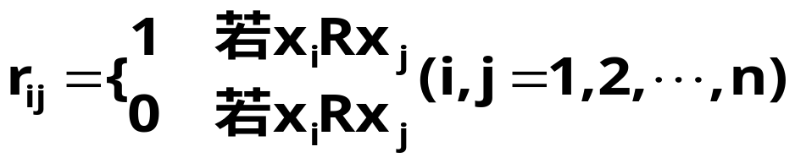
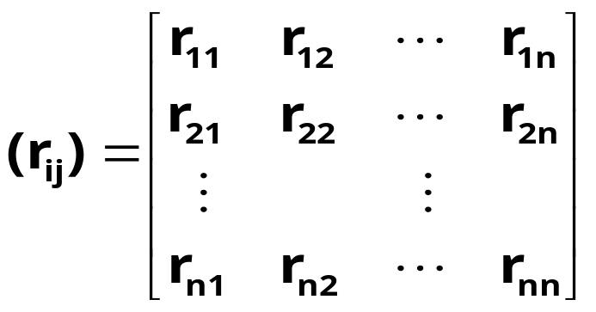
关系矩阵和关系图的定义
设A={x₁,x₂,…,x_{n}},R是A上的关系。令
则
是R的关系矩阵，记作M_{R}。
设A={x₁,x₂,…,x_{n}},R是A上的关系。令图G=<V,E>，其中顶点集合V=A，边集为E。对于∀ x_{i},x_{j}∈V，满足
<x_{i},x_{j}>∈E ⇔ x_{i}Rx_{j}
称图G为R的关系图，记作 G_{R}。

Slide 21
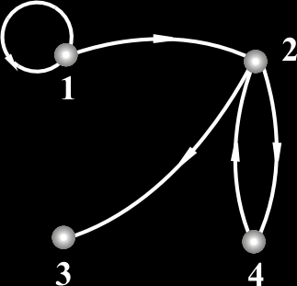
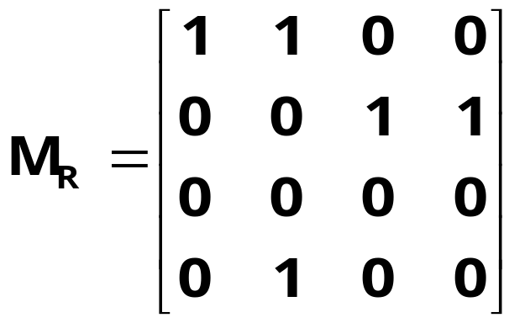
关系矩阵和关系图的实例
设 A={1,2,3,4}，R={<1,1>,<1,2>,<2,3>,<2,4>,<4,2>}，
则R的关系矩阵和关系图分别是

Slide 22
7.3 关系的运算
定义7.6 设R是二元关系。
(1)R中所有有序对的第一元素构成的集合称为R的定义域(domain)，记为dom R。形式化表示为：
dom R ＝ {x | ∃y(<x,y>∈R )}
(2)R中所有有序对的第二元素构成的集合称为R的值域(range) ，记作ran R。形式化表示为
ran R＝{y | ∃ x(<x,y>∈R)}
(3)R的定义域和值域的并集称为R的域(field)，记作fld R。形式化表示为
fld R＝dom R ∪ ran R
例7.5 求R={<1,2>,<1,3>,<2,4>,<4,3>}的定义域、值域和域。
解答 dom R＝{1,2,4} ran R＝{2,3,4} fld R＝{1,2,3,4}

Slide 23
关系的逆和右复合运算
定义7.7 设R为二元关系，R的逆关系，简称R的逆(inverse)，记作R⁻¹,其中
R⁻¹＝{<x,y>|<y,x>∈R}
定义7.8 设F,G为二元关系，G对F的右复合(composite)记作F°G，其中
F°G＝{<x,y> | ∃t(<x,t>∈F∧<t,y>∈G)}
例7.6 设F＝{<3,3>,<6,2>},G={<2,3>}，则
F⁻¹ ＝{<3,3>,<2,6>}
F°G＝{<6,3>} G°F＝{<2,3>}
说明
可以把二元关系看作一种作用，<x,y>∈R可以解释为x通过R的作用变到y。
F°G表示两个作用的连续发生。

Slide 24
关系的限制和像
定义7.9 设R为二元关系，A是集合
(1) R在A上的限制(restriction)记作R↑A，其中
R↑A={<x,y>|xRy∧x∈A}
(2) A在R下的像(image)记作R[A]，其中
R[A]=ran(R↑A)
说明
R在A上的限制R↑A是R的子关系。
A在R下的像R[A]是ran R的子集。

Slide 25
例7.7
设R＝{<1,2>，<1,3>，<2,2>，<2,4>，<3,2>}
R↑{1}＝
{<1,2>，<1,3>}
R↑∅ ＝
∅
R↑{2,3}＝
{<2,2>，<2,4>}，<3,2>}
R[{1}]＝
{2,3}
R[∅] ＝
∅
R[{3}]＝
{2}

Slide 26
关系与集合的说明
关系是集合，集合运算对于关系也是适用的。
规定：
  关系运算中逆运算优先于其它运算
  所有的关系运算都优先于集合运算，
  优先权的运算以括号决定运算顺序。
例如：
  ran F⁻¹
  F°G∪F°H
  ran (F↑A)

Slide 27
例题
设A表示是学校的所有学生的集合，B表示学校的所有课程的集合，并设R₁由所有有序对<a,b>组成，其中a是选修课程b的学生。R₂由所有的有序对<a,b>构成，其中课程b是a的必修课。则关系R₁∪R₂、R₁∩R₂、R₁⊕R₂、R₁－R₂、R₂－R₁的含义为
R₁∪R₂：a是一个学生，他或者选修了课程b，或者课程b是他的必修课。
R₁∩R₂：a是一个学生，他选修了课程b并且课程b也是a的必修课。
R₁⊕R₂：学生a已经选修了课程b，但课程b不是a的选修课，或者课程b是a的必修课，但是a没有选修它。
R₁－R₂：学生a已经选修了课程b，但课程b不是a的选修课。
R₂－R₁：课程b是学生a的必修课，但是a没有选修它。

Slide 28
定理7.1
定理7.1 设F是任意的关系，则
(1)(F⁻¹)⁻¹＝F
(2)dom F⁻¹＝ran F，ran F⁻¹＝dom F
证明
(1)任取<x,y>，由逆的定义有
<x,y>∈(F⁻¹)⁻¹
⇔ <y,x>∈F⁻¹
⇔ <x,y>∈F
(2)任取x
x∈dom F⁻¹
⇔ ∃y(<x,y>∈F⁻¹)
⇔ ∃y(<y,x>∈F)
⇔ x∈ran F
所以有 dom F⁻¹＝ran F

Slide 29
定理7.2
定理7.2 设F，G，H是任意的关系，则
(1)(F°G)°H＝F°(G°H)
(2)(F°G)⁻¹＝G⁻¹ ° F⁻¹
证明
(1)任取<x,y>，
<x,y>∈(F°G)°H
⇔ ∃t(<x,t>∈F°G∧(t,y)∈H)
⇔ ∃t(∃s(<x,s>∈F∧<s,t>∈G)∧<t,y>∈H)
⇔ ∃t∃s(<x,s>∈F∧<s,t>∈G∧<t,y>∈H)
⇔ ∃s(<x,s>∈F∧∃t(<s,t>∈G∧<t,y>∈H))
⇔ ∃s(<x,s>∈F∧<s,y>∈G°H)
⇔ <x,y>∈F°(G°H)

Slide 30
定理7.2
定理7.2 设F，G，H是任意的关系，则
(1)(F°G)°H＝F°(G°H)
(2)(F°G)⁻¹＝G⁻¹°F⁻¹
证明
(2)任取<x,y>，
<x,y>∈(F°G)⁻¹
⇔ <y,x>∈F°G
⇔ ∃t(<y,t>∈F∧<t,x>∈G)
⇔ ∃t(<t,y>∈F⁻¹∧<x,t>∈G⁻¹)
⇔ <x,y>∈G⁻¹ ° F⁻¹

Slide 31
定理7.3
定理7.3 设R为A上的关系，则
R ° I_{A}＝I_{A}° R＝R
证明
(1)任取<x,y>，
<x,y>∈ R ° I_{A}
⇔ ∃t(<x,t>∈R∧(t,y)∈I_{A})
⇔ ∃t(<x,t>∈R∧t＝y)
⇒ <x,y>∈R
<x,y>∈R
⇒ <x,y>∈R∧y∈A
⇒ <x,y>∈R∧<y,y>∈I_{A})
⇒ <x,y>∈R ° I_{A}
综上所述，有 R°I_{A}＝R
同理可证 I_{A}°R＝R

Slide 32
定理7.4
定理7.4 设F，G，H是任意的关系，则
(1) F°(G∪H)＝F°G∪F°H
(2) (G∪H)°F＝G°F∪H°F
(3) F°(G∩H)⊆F°G∩F°H
(4) (G∩H)°F⊆G°F∩H°F
证明
(3) <x,y>∈F°(G∩H)
⇔ ∃t(<x,t>∈F∧(t,y)∈G∩H)
⇔ ∃t(<x,t>∈F∧(t,y)∈G∧(t,y)∈H)
⇔ ∃t((<x,t>∈F∧(t,y)∈G) ∧ (<x,t>∈F∧(t,y)∈H))
⇒ ∃t(<x,t>∈F∧(t,y)∈G) ∧ ∃t(<x,t>∈F∧(t,y)∈H)
⇔ <x,y>∈F°G ∧ <x,y>∈F°H
⇔ <x,y>∈F°G∩F°H

Slide 33
定理7.4的推论
由数学归纳法不难证明定理7.4的结论对于有限多个关系的并和交也是成立的，即有
R°(R₁∪R₂∪…∪R_{n})＝R°R₁∪R°R₂∪…∪R°R_{n}
R₁°∪R₂∪…∪R_{n})°R＝R₁°R∪R₂°R∪…∪R_{n}°R
R°(R₁∩R₂∩…∩R_{n})⊆R°R₁∩R°R₂∩…∩R°R_{n}
R₁∩R₂∩…∩R_{n})°R⊆R₁°R∩R₂°R∩…∩R_{n}°R

Slide 34
定理7.5
定理7.5 设F为关系，A,B为集合，则
(1) F↑(A∪B)＝F↑A∪F↑B
(2) F[A∪B]＝F[A]∪F[B]
(3) F↑(A∩B)＝F↑A∩F↑B
(4) F[A∩B]⊆F[A]∩F[B]

Slide 35
定理7.5 (1)的证明
(1) F↑(A∪B)＝F↑A∪F↑B
证明
任取<x,y>，
<x,y>∈F↑(A∪B)
⇔ <x,y>∈F ∧ x∈(A∪B)
⇔ <x,y>∈F ∧ (x∈A∨x∈B)
⇔ (<x,y>∈F∧x∈A) ∨ (<x,y>∈F∧x∈B)
⇔ <x,y>∈F↑A ∨ <x,y>∈F↑B
⇔ <x,y>∈F↑A∪F↑B
所以有 F↑(A∪B)＝F↑A∪F↑B。

Slide 36
定理7.5 (4)的证明
(4) F[A∩B]⊆F[A]∩F[B]
证明
任取y，
y∈F[A∩B]
⇔ ∃x(<x,y>∈F∧x∈A∩B)
⇔ ∃x(<x,y>∈F∧x∈A∧x∈B)
⇔ ∃x((<x,y>∈F∧x∈A)∧(<x,y>∈F∧x∈B))
⇒ ∃x(<x,y>∈F∧x∈A) ∧ ∃x(<x,y>∈F∧x∈B)
⇔ y∈F[A] ∧ y∈F[B]
⇔ y∈F[A]∩F[B]
所以有 F[A∩B]⊆F[A]∩F[B]

Slide 37
关系的幂运算
定义7.10 设R为A上的关系，n为自然数，则R的n次幂定义为：
（1） R⁰＝{<x,x>|x∈A}＝I_{A}
（2） R^{n+1}＝R^{n} ° R
说明
对于A上的任何关系R₁和R₂都有
R₁⁰＝R₂⁰＝I_{A}
即：A上任何关系的0次幂都相等，都等于A上的恒等关系I_{A}。
对于A上的任何关系R都有R¹＝R，因为
R¹＝R⁰ ° R＝I_{A} ° R＝R

Slide 38
R^{n}的计算
给定A上的关系R和自然数n，怎样计算R^{n}呢？
若n是0或1，结果是很简单的。下面考虑n≥2的情况。
  如果R是用集合表达式给出的，可以通过n-1次右复合计算得到R^{n}。
  如果R是用关系矩阵M给出的，则R^{n}的关系矩阵是M^{n}，即n个矩阵M之积。与普通矩阵乘法不同的是，其中的相加是逻辑加，即
 1+1＝1，1+0＝0+1＝1，0+0＝0
  如果R是用关系图G给出的，可以直接由图G得到R^{n}的关系图G'。G'的顶点集与G相同。考察G的每个顶点x_{i}，如果在G中从x_{i}出发经过n步长的路径到达顶点x_{j}，则在G'中加一条从x_{i}到x_{j}的边。当把所有这样的便都找到以后，就得到图G'。

Slide 39
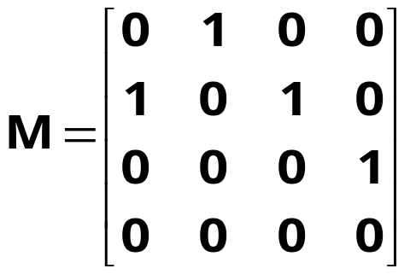
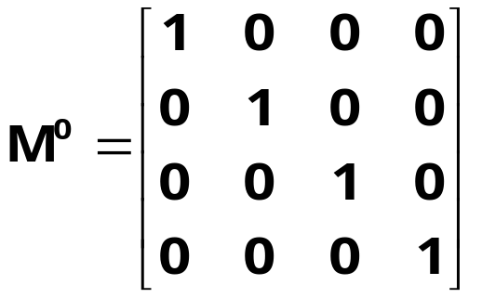
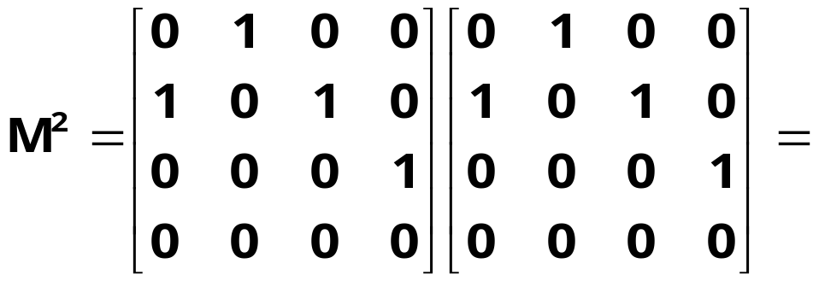
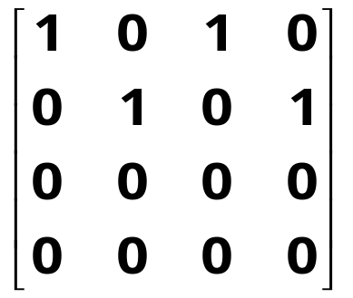
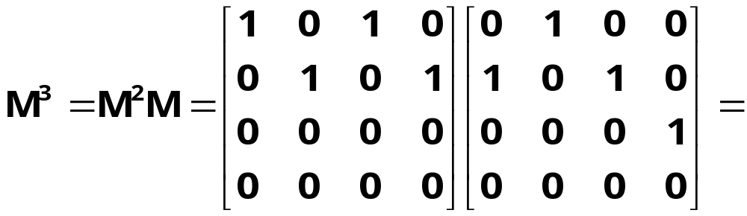
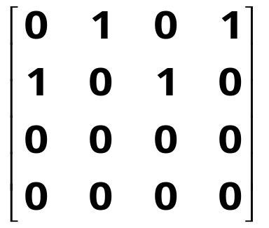
例7.8
例7.8 设A＝{a,b,c,d}，R＝{<a,b>,<b,a>,<b,c>,<c,d>}，求R的各次幂，分别用矩阵和关系图表示。
解答

Slide 40
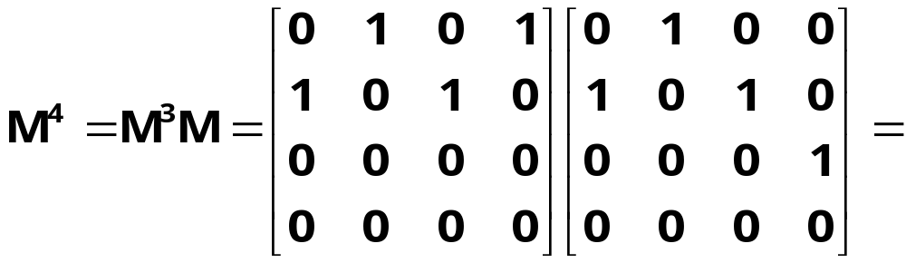
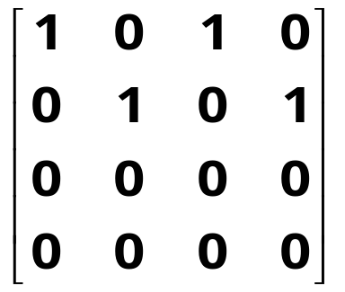
例7.8
因此M⁴＝M²，即R⁴＝R²。因此可以得到
R²＝R⁴＝R⁶＝…
R³＝R⁵＝R⁷＝…
用关系图的方法得到R⁰, R¹, R², R³,…的关系图如下图所示。

Slide 41


幂运算的性质
定理7.6 设A为n元集，R是A上的关系，则存在自然数s和t,使得R^{s}=R^{t}。
证明
R为A上的关系，对任何自然数k，R^{k}都是A×A的子集。
又知|A×A|=n²，|P(A×A)|= ，
即A×A的不同子集仅 个。
当列出R的各次幂R⁰，R¹，R²，…， ，…时，
必存在自然数s和t使得R^{s}=R^{t}。
说明
该定理说明有穷集上只有有穷多个不同的二元关系。当t足够大时，R^{t}必与某个R^{s}(s<t)相等。
如例7.8中的R⁴=R²。

Slide 42
定理7.7
定理7.7 设R是A上的关系，m,n∈N，则
(1)R^{m} ° R^{n}＝R^{m+n}
(2)(R^{m})^{n}＝R^{mn}
证明
(1)对于任意给定的m∈N,施归纳于n。
若n=0，则有
R^{m} ° R⁰＝
R^{m} ° I_{A}＝
R^{m}＝
R^{m+0}
假设R^{m} ° R^{n}=R^{m+n}，则有
R^{m} ° R^{n+1}＝
R^{m} °(R^{n} ° R)＝
(R^{m} ° R^{n})°R＝
R^{m+n+1}，
所以对一切m,n∈N有 R^{m} ° R^{n}＝R^{m+n}。

Slide 43
定理7.7
定理7.7 设R是A上的关系，m,n∈N，则
(1)R^{m} ° R^{n}＝R^{m+n}
(2)(R^{m})^{n}＝R^{mn}
证明
(2)对于任意给定的m∈N,施归纳于n。
若n=0，则有
(R^{m})⁰＝
I_{A}＝
R⁰＝
R^{m×0}
假设(R^{m})^{n}＝R^{mn}，则有
(R^{m})^{n+1}＝
(R^{m})^{n} ° R^{m}＝
R^{mn+m}＝
R^{m(n+1)}
所以对一切m,n∈N 有(R^{m})^{n}=R^{mn}。

Slide 44
定理7.8
定理7.8 设R是A上的关系，若存在自然数s,t(s<t)使得R^{s}=R^{t}，则
(1) 对任何k∈N有 R^{s+k}=R^{t+k}
(2) 对任何k,i∈N有 R^{s+kp+i}=R^{s+i}，其中p=t-s
(3) 令S={R⁰，R¹，…，R^{t-1}}，则对于任意的q∈N有 R^{q}∈S
证明
(1) R^{s+k}＝R^{s} ° R^{k}＝R^{t} ° R^{k}＝R^{t+k}
(2)对k归纳。
若k=0，则有 R^{s+0 p+i}＝R^{s+i}
假设 R^{s+kp+i}＝R^{s+i}，其中p＝t-s，则
R^{s+(k+1)p+i}＝
R^{s+kp+i+p}＝
R^{s+kp+i} ° R^{p}＝
R^{s+i} ° R^{p}=R^{s+p+i}
＝R^{s+t-s+i}＝
R^{t+i}＝
R^{s+i}
由归纳法命题得证。

Slide 45
定理7.8
定理7.8 设R是A上的关系，若存在自然数s,t(s<t)使得R^{s}=R^{t}，则
(1) 对任何k∈N有 R^{s+k}=R^{t+k}
(2) 对任何k,i∈N有 R^{s+kp+i}=R^{s+i}，其中p=t-s
(3) 令S={R⁰，R¹，…，R^{t-1}}，则对于任意的q∈N有 R^{q}∈S
证明
(3)任取q∈N，若q<t，显然有R^{q}∈S，
若q≥t，则存在自然数k和i使得
q＝s+kp+i
其中0≤i≤p-1,p＝t-s。于是
R^{q}＝R^{s+kp+i}＝R^{s+i}
而s+i≤s+p-1
＝s+t-s-1
＝t-1
这就证明了 R^{q}∈S。

Slide 46

定理7.8的说明
有穷集A上的关系R的幂序列R⁰，R¹，…是一个周期性变化的序列。就象正弦函数一样，利用它的周期性可以将R的高次幂化简为R的低次幂。
例7.9 设A={a,b,d,e,f}，R={<a,b>,<b,a>,<d,e>,<e,f>,<f,d>}。求出最小的自然数m和n，使得m<n且R^{m}=R^{n}。
解答
由R的定义可以看出A中的元素可分成两组，即{a,b}和{d,e,f}。它们在R的右复合运算下有下述变化规律：
 a→b→a→b…
 d→e→f→d→e→f…
对于a或b,每个元素的变化周期是2。对于d，e，f，每个元素的变化周期是3。因此必有R^{m}=R^{m+6}，其中6是2和3的最小公倍数。取m=0,n=6即满足题目要求。

Slide 47
7.4 关系的性质
自反性
反自反性
对称性
反对称性
传递性

Slide 48
自反性和反自反性
定义7.11 设R为A上的关系，
(1)若∀x(x∈A→<x,x>∈R)，则称R在A上是自反(reflexivity)的。
(2)若∀x(x∈A→<x,x>∉R)，则称R在A上是反自反(irreflexivity)的。
例如 全域关系E_{A}，恒等关系I_{A}，小于等于关系L_{A}，整除关系D_{A}都是为A上的自反关系。
包含关系R是给定集合族A上的自反关系。
小于关系和真包含关系都是给定集合或集合族上的反自反关系。

Slide 49
例7.10
例7.10 设A={1,2,3}，R₁，R₂，R₃是A上的关系，其中
R₁＝{<1,1>,<2,2>}
R₂＝{<1,1>,<2,2>,<3,3>,<1,2>}
R₃＝{<1,3>}
说明R₁，R₂和R₃是否为A上的自反关系和反自反关系。
解答
R₁既不是自反的也不是反自反的，
R₂是自反的，
R₃是反自反的。

Slide 50
对称性和反对称性
定义7.12 设R为A上的关系，
（1）若∀x∀y(x,y∈A∧<x,y>∈R→<y,x>∈R)，则称R为A上对称(symmetry)的关系。
（2）若∀x∀y(x,y∈A∧<x,y>∈R∧<y,x>∈R→x=y)，则称R为A上的反对称(antisymmetry)关系。
例如
A上的全域关系E_{A}，恒等关系I_{A}和空关系都是A上的对称关系。
恒等关系I_{A}和空关系也是A上的反对称关系。
但全域关系E_{A}一般不是A上的反对称关系，除非A为单元集或空集。

Slide 51
例7.11
例7.11 设A＝{1,2,3}，R₁，R₂，R₃和R₄都是A上的关系，其中
R₁＝{<1,1>,<2,2>}
R₂＝{<1,1>,<1,2>,<2,1>}
R₃＝{<1,2>,<1,3>}
R₄＝{<1,2>,<2,1>,<1,3>}
说明R₁，R₂，R₃和R₄是否为A上对称和反对称的关系。
解答 R₁既是对称也是反对称的。
R₂是对称的但不是反对称的。
R₃是反对称的但不是对称的。
R₄既不是对称的也不是反对称的。

Slide 52
传递性
定义7.13 设R为A上的关系，若
∀x∀y∀z(x,y,z∈A∧<x,y>∈R∧<y,z>∈R→<x,z>∈R)
则称R是A上的传递(transitivity)关系。
例如
A上的全域关系E_{A},恒等关系I_{A}和空关系都是A上的传递关系。
小于等于关系，整除关系和包含关系也是相应集合上的传递关系。
小于关系和真包含关系仍旧是相应集合上的传递关系。

Slide 53
例7.12
例7.12 设A＝{1,2,3}，R₁，R₂，R₃是A上的关系，其中
R₁＝{<1,1>,<2,2>}
R₂＝{<1,2>,<2,3>}
R₃＝{<1,3>}
说明R₁，R₂和R₃是否为A上的传递关系。
解答
R₁和R₃是A上的传递关系，
R₂不是A上的传递关系。

Slide 54
关系性质的等价描述
定理7.9 设R为A上的关系，则
（1）R在A上自反当且仅当 I_{A} ⊆ R
（2）R在A上反自反当且仅当 R∩I_{A}＝∅
（3）R在A上对称当且仅当 R＝R⁻¹
（4）R在A上反对称当且仅当 R∩R⁻¹ ⊆ I_{A}
（5）R在A上传递当且仅当 R°R⊆R
分析
关系性质的证明方法
说明
利用该定理可以从关系的集合表达式来判断或证明关系的性质。

Slide 55
定理7.9 (1)的证明
（1） R在A上自反当且仅当 I_{A} ⊆ R
必要性。
任取<x,y>，有
<x,y>∈I_{A}
⇒ x,y∈A ∧ x＝y
⇒ <x,y>∈R
所以 I_{A} ⊆ R
充分性。
任取x，有
x∈A
⇒ <x,x>∈I_{A}
⇒ <x,x>∈R
所以 R在A上是自反的。

Slide 56
定理7.9 (2)的证明
（2）R在A上反自反当且仅当 R∩I_{A}＝∅
必要性。用反证法。
假设R∩I_{A}≠∅，
必存在<x,y>∈R∩I_{A}。
由于I_{A}是A上恒等关系，
可知 x∈A且<x,x>∈R。
这与R在A上是反自反的相矛盾。
充分性。
任取x，有
x∈A
⇒ <x,x>∈I_{A}
⇒ <x,x>∉R (R∩I_{A}= ∅)
所以 R在A上是反自反的。

Slide 57
定理7.9 (3)的证明
（3） R在A上对称当且仅当 R＝R⁻¹
必要性。
任取<x,y>，有
<x,y>∈R
⇔ <y,x>∈R
(因为R在A上对称)
⇔ <x,y>∈R⁻¹
所以 R＝R⁻¹
充分性。
任取<x,y>，
由 R＝R⁻¹ 得
<x,y>∈R
⇒ <y,x>∈R⁻¹
⇒ <y,x>∈R
所以 R在A上是对称的。

Slide 58
定理7.9 (4)的证明
（4） R在A上反对称当且仅当 R∩R⁻¹ ⊆ I_{A}
必要性。
任取<x,y>，有
<x,y>∈R∩R⁻¹
⇒ <x,y>∈R ∧ <x,y>∈R⁻¹
⇒ <x,y>∈R ∧ <y,x>∈R
⇒ x＝y (R是反对称的)
⇒ <x,y>∈I_{A}
所以 R∩R⁻¹ ⊆I_{A}
充分性。
任取<x,y>, 则有
 <x,y>∈R ∧ <y,x>∈R
⇒ <x,y>∈R ∧ <x,y>∈R⁻¹
⇒ <x,y>∈R∩R⁻¹
⇒ <x,y>∈I_{A} (R∩R⁻¹ ⊆I_{A})
⇒ x＝y
所以 R在A上是反对称的。

Slide 59
定理7.9 (5)的证明
（5） R在A上传递当且仅当 R°R⊆R
必要性。任取<x,y>，有
<x,y>∈R°R
⇒ ∃t(<x,t>∈R∧<t,y>∈R)
⇒ <x,y>∈R(因为R在A上是传递的)
所以 R°R⊆R。
充分性。任取<x,y>,<y,z>∈R，则
 <x,y>∈R∧<y,z>∈R
⇒ <x,z>∈R°R
⇒ <x,z>∈R (因为R°R⊆R)
所以 R在A上是传递的。

Slide 60
例7.13
例7.13 设A是集合，R₁和R₂是A上的关系，证明：
(1)若R₁，R₂是自反的和对称的，则R₁∪R₂也是自反的和对称的。
(2)若R₁和R₂是传递的，则R₁∩R₂也是传递的。

Slide 61
例7.13 (1)的证明
(1)若R₁，R₂是自反的和对称的，则R₁∪R₂也是自反的和对称的。
证明
由于R₁和R₂是A上的自反关系，故有
I_{A} ⊆ R₁ 和 I_{A} ⊆ R₂
从而得到 I_{A} ⊆ R₁∪R₂。
根据定理7.9可知 R₁∪R₂在A上是自反的。
再由R₁和R₂的对称性有
R₁＝R₁⁻¹ 和 R₂＝R₂⁻¹
根据练习七第18题的结果有
(R₁∪R₂)⁻¹＝R₁⁻¹∪R₂⁻¹＝R₁∪R₂
从而证明了R₁∪R₂也是A上对称的关系。

Slide 62
例7.13 (2)的证明
(2)若R₁和R₂是传递的，则R₁∩R₂也是传递的。
证明
由R₁和R₂的传递性有
R₁ ° R₁ ⊆ R₁ 和 R₂ ° R₂ ⊆ R₂
再使用定理7.4得
(R₁∩R₂)°(R₁∩R₂)
⊆ R₁ ° R₁∩R₁ ° R₂∩R₂ ° R₁∩R₂ ° R₂
 ⊆(R₁∩R₂)∩R₁ ° R₂∩R₂ ° R₁
(将前面的包含式代入)
⊆ R₁∩R₂
从而证明了R₁∩R₂也是A上的传递关系。

Slide 63
关系性质的特点
 | 自反性 | 反自反性 | 对称性 | 反对称性 | 传递性
集合表达式 | I_{A} ⊆ R | R∩I_{A}＝∅ | R＝R⁻¹ | R∩R⁻¹ ⊆ I_{A} | R°R⊆R
关系矩阵 | 主对角线元素全是1 | 主对角线元素全是0 | 矩阵是对称矩阵 | 若r_{ij}＝1，且i≠j，则r_{ji}＝0 | 对M²中1所在位置，M中相应的位置都是1
关系图 | 每个顶点都有环 | 每个顶点都没有环 | 如果两个顶点之间有边，一定是一对方向相反的边(无单边) | 如果两点之间有边，一定是一条有向边(无双向边) | 如果顶点x_{i}到x_{j}有边，x_{j}到x_{k}有边，则从x_{i}到x_{k}也有边

Slide 64
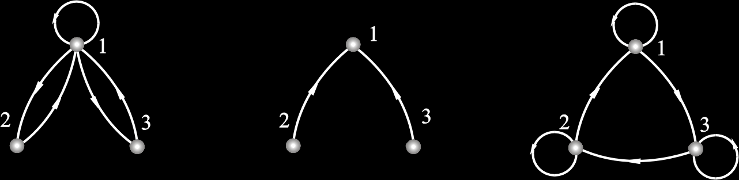
例7.14
例7.14 判断下图中关系的性质，并说明理由。
（1）对称的，不是自反的，不是反自反的，不是反对称的，不是传递的。
（2）是反自反的，不是自反的，是反对称的，不是对称的，是传递的。
（3）是自反的，不是反自反的，是反对称的，不是对称的，不是传递的。

Slide 65
关系的性质和运算之间的关系
 | 自反性 | 反自反性 | 对称性 | 反对称性 | 传递性
R₁⁻¹ | √ | √ | √ | √ | √
R₁∩R₂ | √ | √ | √ | √ | √
R₁∪R₂ | √ | √ | √ | × | ×
R₁－R₂ | × | √ | √ | √ | ×
R₁ ° R₂ | √ | × | × | × | ×

Slide 66
问题
波士顿
芝加哥
圣地亚哥
丹佛
纽约
底特律
如果存在一条从数据中心a到b的电话线，<a,b>就属于关系R。
如何确定从一个中心是否有一条电话线(可能不直接)链接到另一个中心？
通过构造包含R的最小的传递关系来找出每一对有着联系的数据中心，这个关系叫做R的传递闭包。

Slide 67
7.5 关系的闭包
闭包（closure）的定义
闭包的构造方法
闭包的性质
闭包的相互关系

Slide 68
闭包的定义
定义7.14 设R是非空集合A上的关系，R的自反（对称或传递）闭包是A上的关系R′，使得 R′满足以下条件：
（1）R′是自反的（对称的或传递的）
（2）R⊆R′
（3）对A上任何包含R的自反（对称或传递）关系R″有
R′⊆ R″。
一般将R的自反闭包记作r(R)，对称闭包记作s(R)，传递闭包记作t(R)。

Slide 69
闭包的构造方法
定理7.10 设R为A上的关系，则有
（1）r(R)＝R∪R⁰
（2）s(R)＝R∪R⁻¹
（3）t(R)＝R∪R²∪R³∪…
证明思路
(1)和(2)：证明右边的集合满足闭包定义的三个条件。
(3) 采用集合相等的证明方法。
证明左边包含右边，即t(R)包含每个R^{n}。
证明右边包含左边，即R∪R²∪…具有传递的性质。

Slide 70
定理7.10 (1)的证明
（1）r(R)＝R∪R⁰
证明
①由I_{A}＝R⁰ ⊆ R∪R⁰，可知R∪R⁰是自反的，
②R⊆R∪R⁰。
③设R″是A上包含R的自反关系，
则有R⊆R″和I_{A}⊆R″。
任取<x,y>，必有
<x,y>∈R∪R⁰
⇔ <x,y>∈R∪I_{A}
⇒ <x,y>∈R″∪R″＝R″
所以 R∪R⁰ ⊆ R″。
综上所述，r(R)＝R∪R⁰。

Slide 71
定理7.10 (2)的证明
（2）s(R)＝R∪R⁻¹
① R⊆R∪R⁻¹。
证明
③设R″是包含R的对称关系，
任取<x,y>，有
<x,y>∈R∪R⁻¹
⇔ <x,y>∈R∨<x,y>∈R⁻¹
⇔ <x,y>∈R∨<y,x>∈R
⇒ <x,y>∈R″∨<y,x>∈R″
⇔ <x,y>∈R″∨<x,y>∈R″
⇔ <x,y>∈R″
所以 R∪R⁻¹ ⊆R″。
②证明R∪R⁻¹是对称的，
任取<x,y>，有
<x,y>∈R∪R⁻¹
⇔ <x,y>∈R∨<x,y>∈R⁻¹
⇔ <y,x>∈R⁻¹∨<y,x>∈R
⇔ <y,x>∈R∪R⁻¹
所以 R∪R⁻¹ 是对称的。
综上所述，s(R)＝R∪R⁻¹。

Slide 72
定理7.10 (3)的证明
（3）t(R)＝R∪R²∪R³∪…
证明
先证R∪R2∪… ⊆ t(R)成立，为此只需证明对任意的正整数n有 R^{n} ⊆ t(R)即可。用归纳法。
n＝1时，有 R¹＝R ⊆ t(R)。
假设R^{n}⊆t(R)成立，那么对任意的<x,y>有
<x,y>∈R^{n+1}＝R^{n} ° R
⇔ ∃t(<x,t>∈R^{n}∧<t,y>∈R)
⇒ ∃t(<x,t>∈t(R)∧<t,y>∈t(R))
⇒ <x,y>∈t(R) （因为t(R)是传递的）
这就证明了R^{n+1} ⊆ t(R)。
由归纳法命题得证。

Slide 73
定理7.10 (3)的证明
（3）t(R)＝R∪R²∪R³∪…
证明
再证t(R)⊆R∪R²∪…成立，为此只须证明R∪R²∪…是传递的。
任取<x,y>,<y,z>，则
<x,y>∈R∪R²∪… ∧ <y,z>∈R∪R²∪…
⇒ ∃t(<x,y>∈R^{t}) ∧ ∃s(<y,z>∈R^{s})
⇒ ∃t∃s(<x,y>∈R^{t} ∧ <y,z>∈R^{s})
⇒ ∃t∃s(<x,z>∈R^{t} ° R^{s})
⇒ ∃t∃s(<x,z>∈R^{t+s})
⇒ <x,z>∈R∪R²∪…
从而证明了R∪R²∪…是传递的。

Slide 74
推论
推论 设R为有穷集A上的关系，则存在正整数r使得
t(R)=R∪R²∪…∪R^{r}
证明 由定理7.6和7.10(3)得证。
例题 求整数集合Z上的关系R＝{<a,b> | a<b}的自反闭包和对称闭包。
解答 r(R)＝R∪R⁰＝{<a,b>|a<b}∪{<a,b>|a＝b}
＝{<a,b>|a≤b}
s(R)＝R∪R⁻¹＝{<a,b>|a<b}∪{<b,a>|b<a}
＝{<a,b>|a≠b}

Slide 75
通过关系矩阵求闭包的方法
设关系R，r(R)，s(R)，t(R)的关系矩阵分别为M，M_{r}，M_{s}和M_{t}，则
M_{r} ＝ M＋E 对角线上的值都改为1
M_{s} ＝ M＋M′ 若a_{ij}＝1，则令a_{ji}＝1
M_{t} ＝ M＋M²＋M³＋… 沃舍尔算法
其中E是和M同阶的单位矩阵，M′是M的转置矩阵。
注意在上述等式中矩阵的元素相加时使用逻辑加。

Slide 76


通过关系图求闭包的方法
设关系R，r(R)，s(R)，t(R)的关系图分别记为G，G_{r}，G_{s}，G_{t}，则G_{r}，G_{s}，G_{t}的顶点集与G的顶点集相等。
除了G的边以外，以下述方法添加新的边。
1)考察G的每个顶点，如果没有环就加上一个环。最终得到的是G_{r}。
2) 考察G的每一条边，如果有一条x_{i}到x_{j}的单向边，i≠j，则在G中加一条边x_{j}到x_{i}的反方向边。最终得到G_{s}。
3) 考察G的每个顶点x_{i}，找出从x_{i}出发的所有2步，3步，…，n步长的路径（n为G中的顶点数）。
设路径的终点为 。
如果没有从x_{i}到 (l=1,2,…,k)的边，就加上这条边。当检查完所有的顶点后就得到图G_{t}。

Slide 77
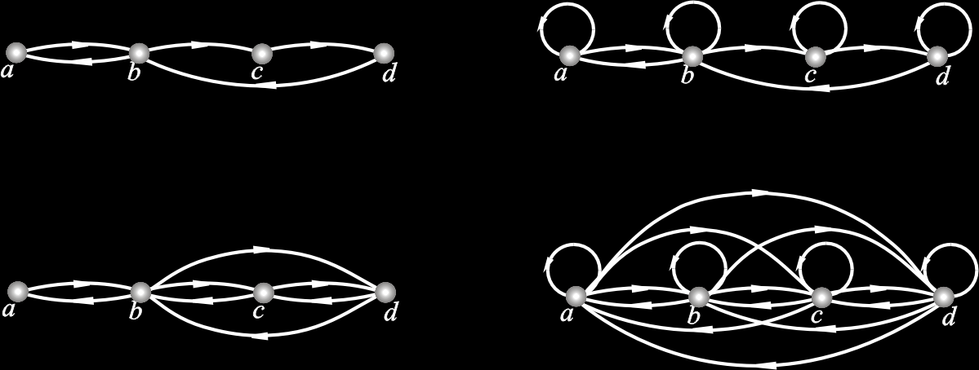
例7.15
例7.15 设A={a,b,c,d}，R={<a,b>,<b,a>,<b,c>,<c,d>,<d,b>}，则R和r(R)，s(R)，t(R)的关系图如下图所示。其中r(R)，s(R)，t(R)的关系图就是使用上述方法直接从R的关系图得到的。

Slide 78
Warshall 算法
输入：M（R的关系矩阵）
输出：M_{T}（t(R)的关系矩阵）
1.M_{T}←M
2.for k ← 1 to n do
3. for i ← 1 to n do
4. for j ← 1 to n do
5. M_{T}[i,j]←M_{T}[i,j]+M_{T}[i,k]*M_{T}[k,j]
注意：算法中矩阵加法和乘法中的元素相加都使用逻辑加。

Slide 79
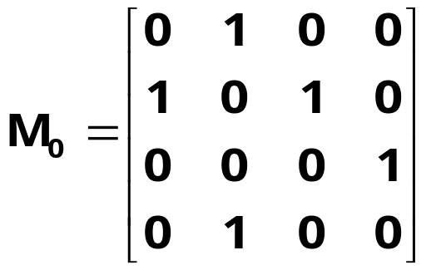
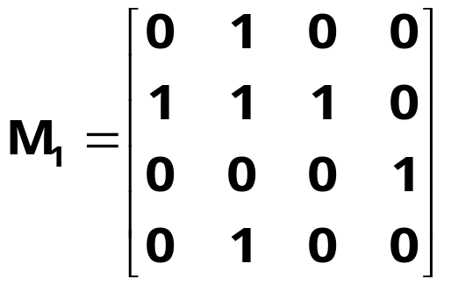
Warshall 算法 举例
例 设A={a,b,c,d}，R={<a,b>,<b,a>,<b,c>,<c,d>,<d,b>}，
求t(R)。
分析 k＝1 时，M_{T}[i,j]←M_{T}[i,j]+M_{T}[i,1]*M_{T}[1,j]
M_{T}[1,j]←M_{T}[1,j]+M_{T}[1,1]*M_{T}[1,j]
M_{T}[2,j]←M_{T}[2,j]+M_{T}[2,1]*M_{T}[1,j] 将第1行加到第2行上
M_{T}[3,j]←M_{T}[3,j]+M_{T}[3,1]*M_{T}[1,j]
M_{T}[4,j]←M_{T}[4,j]+M_{T}[4,1]*M_{T}[1,j]
得到M₁。

Slide 80
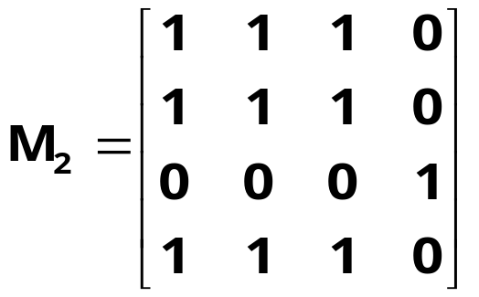
Warshall 算法 举例
k＝1时，第1列中只有M[2,1]＝1，将第1行加到第2行上。
k＝2时，第2列中M[1,2]＝ M[2,2]＝M[4,2]＝1，将第2行分别加到第1,2,4行上。

Slide 81
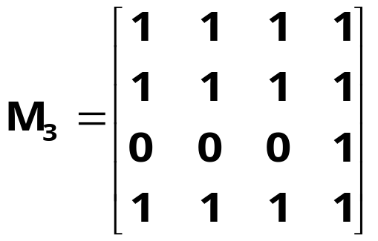
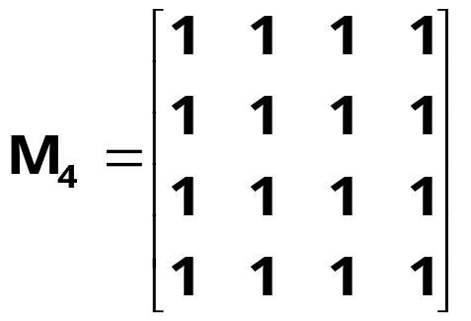
Warshall 算法 举例
k＝3时，第3列中M[1,3]＝M[2,3]＝M[4,3]＝1，将第3行分别加到第1,2,4行上。
k＝4时，第4列中M[1,4]＝ M[2,4]＝M[3,4]＝M[4,4]＝1，将第4行分别加到第1,2,3,4行上。

Slide 82
闭包的主要性质
定理7.11 设R是非空集合A上的关系，则
（1）R是自反的当且仅当r(R)＝R。
（2）R是对称的当且仅当s(R)＝R。
（3）R是传递的当且仅当t(R)＝R。
证明 （1）充分性。
因为R＝r(R)，所以R是自反的。
必要性。
显然有R ⊆ r(R)。
由于R是包含R的自反关系，根据自反闭包定义有r(R)⊆R。
从而得到r(R)=R。

Slide 83
闭包的主要性质
定理7.12 设R₁和R₂是非空集合A上的关系，且R₁ ⊆ R₂，则
（1）r(R₁) ⊆ r(R₂)
（2）s(R₁) ⊆ s(R₂)
（3）t(R₁) ⊆ t(R₂)
证明：(1)任取<x,y>，有
<x,y>∈r(R₁)
⇒ <x,y>∈R₁∪I_{A}
⇒ <x,y>∈R₁ ∨ <x,y>∈I_{A}
⇒ <x,y>∈R₂ ∨ <x,y>∈I_{A}
⇒ <x,y>∈R₂∪I_{A}
⇒ <x,y>∈r(R₂)

Slide 84
命题
命题若R是对称的，则R^{n}也是对称的，其中n是任何正整数。
证明用归纳法。
n=1，R¹＝R显然是对称的。
假设R^{n}是对称的，则对任意的<x,y>，有
<x,y>∈R^{n+1}
⇔ <x,y>∈R^{n} ° R
  ⇔ ∃t(<x,t>∈R^{n}∧<t,y>∈R)
  ⇒ ∃t(<t,x>∈R^{n}∧<y,t>∈R)
  ⇔ <y,x>∈R°R^{n}
 ⇔ <y,x>∈R^{1+n}＝R^{n+1}
所以R^{n+1}是对称的。由归纳法命题得证。

Slide 85
关系性质与闭包运算之间的联系
定理7.13 设R是非空集合A上的关系，
（1）若R是自反的，则s(R)与t(R)也是自反的。
（2）若R是对称的，则r(R)与t(R)也是对称的。
（3）若R是传递的，则r(R)是传递的。
证明：只证（2）。

Slide 86
定理7.13 (2)的证明
（2）若R是对称的，则r(R)与t(R)也是对称的。
证明r(R)是对称的。
由于R是A上的对称关系，所以R＝R⁻¹，同时I_{A}＝I_{A}⁻¹。
r(R)⁻¹ ＝(R∪R⁰)⁻¹
＝(R∪I_{A})⁻¹
＝R⁻¹∪I_{A}⁻¹
＝R∪I_{A}
＝r(R)
所以，r(R)是对称的。

Slide 87
定理7.13 (2)的证明
（2）若R是对称的，则r(R)与t(R)也是对称的。
下面证明t(R)的对称性。
任取<x,y>
<x,y>∈t(R)
⇒ ∃n(<x,y>∈R^{n})
⇒ ∃n(<y,x>∈R^{n}) （因为R^{n}是对称的）
⇒ <y,x>∈t(R)
所以，t(R)是对称的。

Slide 88
定理7.13的讨论
 | 自反性 | 对称性 | 传递性
r(R) | √ | √ | √
s(R) | √ | √ | ×(反例)
t(R) | √ | √ | √
反例 A={1，2，3}， R={<1,3>} 是传递的
s(R)={<1,3>,<3,1>}
显然s(R)不是传递的。
从这里可以看出，如果计算关系R的自反、对称、传递的闭包，为了不失去传递性，传递闭包运算应该放在对称闭包运算的后边，若令tsr(R)表示R的自反、对称、传递闭包，则
tsr(R)=t(s(r(R)))

Slide 89
7.6 等价关系与划分
定义7.15 设R为非空集合上的关系。如果R是自反的、对称的和传递的，则称R为A上的等价关系(equivalent relation)。设R是一个等价关系，若<x，y>∈R，称x等价于y，记做x～y。
举例 (1)平面上三角形集合中，三角形的相似关系。
(2)人群中的同性关系。

Slide 90
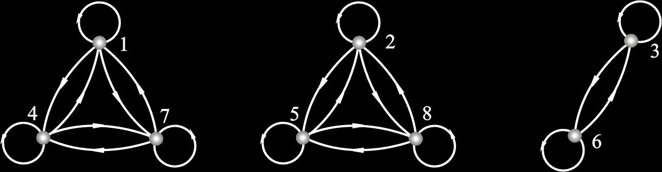
例7.16
例7.16 设A＝{1,2,…,8}，如下定义A上的关系R：
R＝{<x，y>|x，y∈A∧x≡y(mod 3)}
其中x≡y(mod 3)叫做x与y模3相等，即x除以3的余数与y除以3的余数相等。不难验证R为A上的等价关系，因为
∀x∈A，有x≡x(mod 3)
∀x,y∈A，若x≡y(mod 3)，则有y≡x(mod 3)
∀x,y,z∈A，若x≡y(mod 3)，y≡z(mod 3)，则有x≡z(mod 3)

Slide 91
等价类
定义7.16 设R为非空集合A上的等价关系，∀x∈A，令
[x]_{R}={y|y∈A∧xRy}
称[x]_{R}为x关于R的等价类，简称为x的等价类，简记为[x]或 x 。
x的等价类是A中所有与x等价的元素构成的集合。
例7.16中的等价类是：
[1]＝[4]＝[7]＝{1,4,7}
[2]＝[5]＝[8]＝{2,5,8}
[3]＝[6]＝{3,6}

Slide 92
整数集合Z上的模n等价关系
设x是任意整数，n为给定的正整数，则存在唯一的整数q和r，使得
x＝qn+r
其中0≤r≤n-1，称r为x除以n的余数。
例如n＝3，那么－8除以3的余数为1，因为 -8＝-3×3+1
对于任意的整数x和y，定义模n相等关系～
x～y ⇔ x≡y(mod n)
不难验证它是整数集合Z上的等价关系。
将Z中的所有整数根据它们除以n的余数分类如下：
余数为0的数，其形式为nz，z∈Z
余数为1的数，其形式为nz+1，z∈Z
…
余数是n-1的数，其形式为nz+n-1，z∈Z
以上构成了n个等价类，使用等价类的符号可记为
[i]＝{nz+i|z∈Z}，i=0，1，…，n-1

Slide 93
等价类的性质
定理7.14 设R是非空集合A上的等价关系，则
（1）∀x∈A，[x]是A的非空子集。
（2）∀x,y∈A，如果xRy，则[x]＝[y]。
（3）∀x,y∈A，如果<x,y>∉R，则[x]与[y]不交。
（4）∪{[x]|x∈A}＝A。
证明（1） 由等价类的定义可知， ∀x∈A有[x]⊆A。
又由于等价关系的自反性有x∈[x]，即[x]非空。

Slide 94
定理7.14
（2）∀x,y∈A，如果xRy，则[x]=[y]。
任取z，则有
z∈[x]
⇒ <x,z>∈R
⇒ <z,x>∈R (因为R是对称的)
⇒ <z,x>∈R ∧ <x,y>∈R
⇒ <z,y>∈R (因为R是传递的)
⇒ <y,z>∈R (因为R是对称的)
⇒ z∈[y]。
所以 [x]⊆[y]。
同理可证 [y]⊆[x]。
因此，[x]=[y]。

Slide 95
定理7.14
（3）∀x,y∈A，如果<x,y>∉R，则[x]与[y]不交。
假设 [x]∩[y]≠∅ ，
则存在 z∈[x]∩[y]，
从而有 z∈[x]∧z∈[y]，
即<x,z>∈R∧<y,z>∈R成立。
根据R的对称性和传递性，必有<x,y>∈R，与<x,y>∉R矛盾，
即假设错误，原命题成立。

Slide 96
定理7.14
（4）∪{[x]|x∈A}＝A。
先证 ∪{[x]|x∈A}⊆A
任取y，y∈∪{[x]|x∈A}
⇒ ∃x(x∈A∧y∈[x])
 ⇒ y∈A (因为[x]⊆A)
从而有∪{[x]|x∈A}⊆ A。
再证 A⊆∪{[x]|x∈A}
任取y，y∈A ⇒ y∈[y]∧y∈A
  ⇒ y∈∪{[x]|x∈A}
从而有A⊆{[x]|x∈A}成立。
综上所述得 ∪{[x]|x∈A}＝A。

Slide 97
商集
定义7.17 设R为非空集合A上的等价关系，以R的所有等价类作为元素的集合称为A关于R的商集(quotient set)，记做A/R，即
A/R={[x]_{R}|x∈A}
例7.16中的商集为
{{1,4,7},{2,5,8},{3,6}}
整数集合Z上模n等价关系的商集是
{{nz+i|z∈Z}|i=0,1,…,n-1}

Slide 98
划分
定义7.18 设A为非空集合，若A的子集族π(π⊆P(A)，是A的子集构成的集合) 满足下面的条件：
（1）∅∉π
（2）∀x∀y(x,y∈π∧x≠y→x∩y＝∅)
（3）∪π=A
则称π是A的一个划分(partitions)，称π中的元素为A的划分块。
说明
设集合π是A的非空子集的集合，若这些非空子集两两不相交，且它们的并等于A，则称π是集合A的划分。

Slide 99
例7.17
例7.17 设A＝{a,b,c,d}，给定π₁,π₂,π₃,π₄,π₅,π₆,如下：
π₁={{a,b,c},{d}}
π₂={{a,b},{c},{d}}
π₃={{a},{a,b,c,d}}
π₄={{a,b},{c}}
π₅={∅,{a,b},{c,d}}
π₆={{a,{a}},{b,c,d}}
判断哪一个是A的划分
π₁和π₂是A的划分，其它都不是A的划分。
因为π₃中的子集{a}和{a,b,c,d}有交，∪π₄≠A，π₅中含有空集，而π₆根本不是A的子集族。

Slide 100
商集与划分
商集就是A的一个划分，并且不同的商集将对应于不同的划分。
反之，任给A的一个划分π，如下定义A上的关系R：
R={<x,y>|x,y∈A∧x与y在π的同一划分块中}
则不难证明R为A上的等价关系，且该等价关系所确定的商集就是π。
由此可见，A上的等价关系与A的划分是一一对应的。

Slide 101

例7.18
例7.18 给出A＝{1,2,3}上所有的等价关系
这些划分与A上的等价关系之间的一一对应是：
π₁对应于全域关系E_{A}，
π₅的对应于恒等关系I_{A}，
π₂，π₃和π₄分别对应于等价关系R₂，R₃和R_{4。} 其中
R₂={<2,3>,<3,2>}∪I_{A}
R₃={<1,3>,<3,1>}∪I_{A}
R₄={<1,2>,<2,1>}∪I_{A}

Slide 102
例题
例题 问集合A＝{a,b,c,d}上有多少个不同的等价关系？
解答 只要求出A上的全部划分，即为等价关系。
划分为一个块的情况：1种，即{a,b,c,d}
划分为两个块的情况：7种，即
{{a,b},{c,d}}，{{a,c},{b,d}}，{{a,d},{b,c}}
{{a},{b,c,d}}，{{b},{a,c,d}}，{{c},{a,b,d}}，
{{d},{a,b,c}}
划分为三个块的情况：6种，即
{{a,b},{c},{d}}，{{a,c},{b},{d}}，{{a,d},{b},{c}},
{{a},{b},{c,d}}，{{a},{c},{b,d}}，{{a},{d},{b,c}}
划分为四个块的情况：1种，即{a},{b},{c},{d}}
因此，共有15种不同的等价关系。

Slide 103
7.7 偏序(partial order)关系
定义7.19 设R为非空集合A上的关系。如果R是自反的、反对称的和传递的，则称R为A上的偏序关系，记作≤。
设≤为偏序关系，如果<x,y>∈≤，则记作x≤y，读作“x小于或等于y”。
注意 这里的“小于或等于”不是指数的大小，而是在偏序关系中的顺序性。x“小于或等于”y的含义是：依照这个序，x排在y的前边或者x就是y。根据不同偏序的定义，对序有着不同的解释。
偏序关系举例
集合A上的恒等关系I_{A} 小于或等于关系
整除关系 包含关系

Slide 104
可比
定义7.20 设R为非空集合A上的偏序关系，定义
(1) ∀x,y∈A，x＜y ⇔ x≤y∧x≠y。
(2) ∀x,y∈A，x与y可比 ⇔ x≤y∨y≤x。
其中x＜y读作x“小于”y。这里所说的“小于”是指在偏序中x排在y的前边。
在具有偏序关系的集合A中任取两个元素x和y，可能有下述几种情况发生：
x＜y(或y＜x)，x＝y，x与y不是可比的。
例如A＝{1，2，3}，≤是A上的整除关系，则有
1＜2，1＜3，
1=1，2=2，3=3，
2和3不可比。

Slide 105
全序关系
定义7.21 设R为非空集合A上的偏序关系，如果∀x,y∈A，x与y都是可比的，则称R为A上的全序关系(或线序关系)。
例如
数集上的小于或等于关系是全序关系，因为任何两个数总是可比大小的。
整除关系一般来说不是全序关系，如集合{1,2,3}上的整除关系就不是全序关系，因为2和3不可比。

Slide 106
偏序集
定义7.22 集合A和A上的偏序关系≤一起叫做偏序集，记作<A,≤>。
例如
整数集合Z和数的小于或等于关系≤构成偏序集<Z,≤>
集合A的幂集P(A)和包含关系R⊆构成偏序集<P(A),R⊆>。

Slide 107
覆盖(cover)
定义7.23 设<A,≤>为偏序集。 ∀x,y∈A，如果 x＜y 且不存在 z∈A使得x＜z＜y，则称y覆盖x。
例如 {1,2,4,6}集合上的整除关系，
有2覆盖1，4和6都覆盖2。但4不覆盖1，因为有1＜2＜4。6也不覆盖4，因为4＜6不成立。

Slide 108
哈斯图(Hasse diagram)
利用偏序关系的自反性、反对称性和传递性所得到的偏序集合图，称为哈斯图。
画偏序集<A，≤>的哈斯图的方法
  (1)用小圆圈代表元素。
  (2)∀x,y∈A，若x＜y，则将x画在y的下方。
  (3)对于A中的两个不同元素x和y，如果y覆盖x，就用一条线段连接x和y。

Slide 109
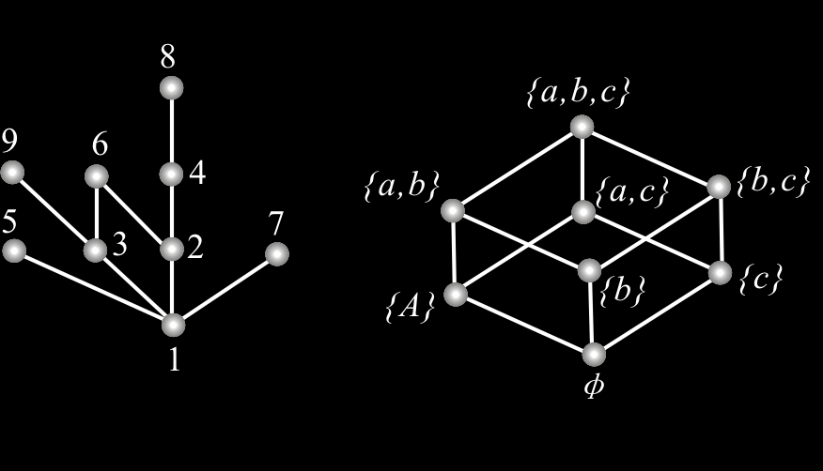
例7.19
例7.19 画出偏序集<{1,2,3,4,5,6,7,8,9}，R_{整除}>和<P({a,b,c}),R⊆>的哈斯图。

Slide 110
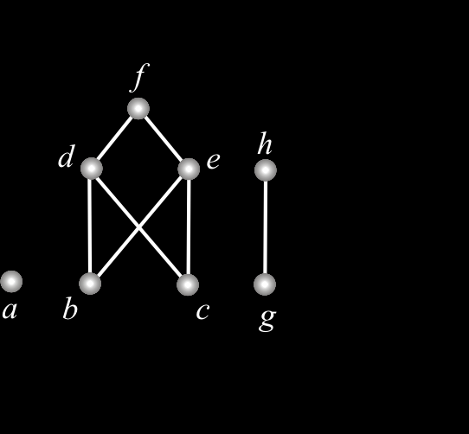
例7.20
例7.20 已知偏序集<A,R>的哈斯图如右图所示，试求出集合A和关系R的表达式。
解答
A={a,b,c,d,e,f,g,h}
R={ <b,d>,<b,e>,<b,f>,<c,d>,
<c,e>,<c,f>,<d,f>,<e,f>,
<g,h>}∪I_{A}

Slide 111
偏序集中的特殊元素
定义7.24 设<A，≤>为偏序集，B⊆A，y∈B。
（1）若∀x(x∈B→y≤x)成立，则称y为B的最小元。
（2）若∀x(x∈B→x≤y)成立，则称y为B的最大元。
（3）若∀x(x∈B∧x≤y→x＝y)成立，则称y为B的极小元。
（4）若∀x(x∈B∧y≤x→x＝y)成立，则称y为B的极大元。
24
36
B | 最大元 | 最小元 | 极大元 | 极小元
{2,3,6,12,24,36}
{6,12}
{2,3,6}
{6}
12
无 无 24,26 2,3
12 6 12 6
6
6 无 6 2,3
2
3
6 6 6 6

Slide 112
特殊元素的性质
最小元是B中最小的元素，它与B中其它元素都可比。
极小元不一定与B中元素可比，只要没有比它小的元素，它就是极小元。
对于有穷集B，极小元一定存在，但最小元不一定存在。最小元如果存在，一定是唯一的。
极小元可能有多个，但不同的极小元之间是不可比的（无关系）。
如果B中只有一个极小元，则它一定是B的最小元。
哈斯图中，集合B的极小元是B中各元素中的最底层。

Slide 113
例7.21
例7.21 设偏序集<A,≤>如右图所示，求A的极小元、最小元、极大元、最大元。
解答
极小元：a,b,c,g
 极大元：a,f,h。
 没有最小元与最大元
说明
哈斯图中的孤立顶点既是极小元也是极大元。

Slide 114
例7.22
例7.22 设X为集合，A＝P(X)－{∅}－{X}，且A≠∅。
若|X|＝n，问：
（1）偏序集<A,R⊆>是否存在最大元？
（2）偏序集<A,R⊆>是否存在最小元？
（3）偏序集<A,R⊆>中极大元和极小元的一般形式是什么？并说明理由。
解答 <A,R⊆>不存在最小元和最大元，因为n≥2。
考察幂集P(X)的哈斯图，最底层的顶点是空集，记作第0层。由底向上，第1层是单元集，第2层是二元子集，…由|X|=n，则第n－1层是X的n－1元子集，第n层，也就是最高层只有一个顶点X。偏序集<A,R⊆>与<P(X),R⊆>相比，恰好缺少第0层与第n层(因为X是n元集)。因此<A,R⊆>的极小元就是X的所有单元集，即{x}，x∈X；而极大元恰好少一个元素，即X-{x}，x∈X。

Slide 115
上界、下界
定义7.25 设<A，≤>为偏序集，B⊆A，y∈A。
（1）若 ∀x(x∈B→x≤y)成立，则称y为B的上界。
（2）若 ∀x(x∈B→y≤x)成立，则称y为B的下界。
（3）令C＝{y|y为B的上界}，则称C的最小元为B的最小上界或上确界。
（4）令D＝{y|y为B的下界}，则称D的最大元为B的最大下界或下确界。

Slide 116
上界与下界举例
24
36
B | 上界 | 下界 | 上确界 | 下确界
{2,3,6,12,24,36}
{6,12}
{2,3,6}
{6}
无 无 无 无
12
12,24,36 2,3,6 12 6
6
6,12,24,36 无 6 无
2
3
6,12,24,36 2,3,6 6 6
考虑右图中的偏序集。令B＝{b，c，d}，则B的下界和最大下界都不存在，上界有d和f，最小上界为d。

Slide 117
上界与下界的性质
B的最小元一定是B的下界，同时也是B的最大下界。
B的最大元一定是B的上界，同时也是B的最小上界。
B的下界不一定是B的最小元，因为它可能不是B中的元素。
B的上界也不一定是B的最大元。
B的上界、下界、最小上界、最大下界都可能不存在。如果存在，最小上界与最大下界是唯一的。

Slide 118
偏序关系的实例—调度问题
给定有穷的任务集T和m台相同的机器，T上存在偏序关系≤，
如果t₁<t₂，那么任务t₁完成以后t₂才能开始工作。
∀t∈T，
l(t)表示完成任务t所需要的时间，
d(t)表示任务t的截止时间，
l(t),d(t)∈Z⁺。
设开始时间为0，
f:T→{0,1,…,D}表示任务集T的一个调度方案，
其中 f(t)表示任务t的开始时间。
D表示完成所有任务的最终时间。

Slide 119
偏序关系的实例—调度问题
假设每项任务都可以安排在任何一台机器上进行工作，
如果f满足下述三个条件，则称T为可行调度。
(1)∀t∈T，f(t)+l(t)≤d(t)
（表示每项任务都要在截至时间内完成）
(2)∀i，0≤i≤D，|{t∈T:f(t)≤i＜f(t)+l(t)}|≤m
（表示任何时刻同时工作的机器台数不超过m）
(3)∀t,t′∈T,t＜t′⇔f(t)+l(t)≤f(t′)
（表示任务安排必须满足任务集的偏序约束）
求使得D最小的可行调度。

Slide 120
例7.23
t₆
t₅
t₄
设m＝2，T＝{t₁,t₂,…,t₆}，每项任务的截止时间都等于7。去掉自反成分，T的偏序约束如右图所示。每个任务结点中的数字表示完成该任务所有的时间。
1
1
2
1
2
t₃
t₂
下图中给出了两个可行的调度方案。
1
t₆
t₄
t₂
t₁
t₁
t₅
t₃
∅
D＝6
t₄
t₂
t₁
D＝5
t₆
t₅
t₃
∅

Slide 121
本章主要内容
有序对与卡氏积
二元关系（包括空关系，恒等关系，全域关系等）及其表示（关系矩阵，关系图）
关系的五种性质（自反性，反自反性，对称性，反对称性，传递性）
二元关系的幂运算
关系的三种闭包（自反闭包，对称闭包，传递闭包）
等价关系和划分（包括等价类，商集，划分块等）
偏序关系（包括哈斯图，最大元，最小元，极大元，极小元，上界，下界，最小上界，最大下界等）

Slide 122
本章学习要求
掌握：有序对及卡氏积的概念及卡氏积的性质
掌握：二元关系，A到B的二元关系，A上的二元关系，关系的定义域和值域，关系的逆，关系的合成，关系在集合上的限制，集合在关系下的象等概念，掌握关系的定义域、值域、逆、合成、限制、象等的主要性质
掌握：关系矩阵与关系图的概念及求法
掌握：集合A上的二元关系的主要性质（自反性，反自反性，对称性，反对称性，传递性）的定义及判别法，对某些关系证明它们有或没有中的性质

Slide 123
本章学习要求
掌握：A上二元关系的n次幂的定义及主要性质
掌握A上二元关系的自反闭包、对称闭包、传递闭包的定义及求法
掌握：等价关系、等价类、商集、划分、等概念，以及等价关系与划分之间的对应
掌握：偏序关系、偏序集、哈斯图、最大元、最小元、极大元、极小元、上界、下界、上确界、下确界等概念

Slide 124
作业
习题七：
1、3、4、12、13、14、16、22、26、
31、32、39、42、46、48

Slide 125
关系性质的证明
通常的证明方法是利用定义证明。
R在A上自反
任取x，有
x∈A ⇒ ………………………………… ⇒<x,x>∈R
R在A上对称
任取<x,y>，有
<x,y>∈R ⇒ …………………………… ⇒<y,x>∈R
R在A上反对称
任取<x,y>，有
<x,y>∈R ∧ <x,y>∈R ⇒ …………… ⇒ x＝y
R在A上传递
任取<x,y>，<y,z>，有
<x,y>∈R ∧ <y,z>∈R ⇒ …………… ⇒ <x,z>∈R

Slide 126
有关关系性质的练习题
在正整数集合上定义关系R：
<x,y>∈R，如果x和y的最大公因子是1。
判断R是否满足关系的五条性质？
设A={a,b,c}，试给出A的一个二元关系R，使其同时不满足五个性质。
N元素集合上有多少个自反的关系？

Slide 127
例题
例题 在正整数集合上定义关系R：
<x,y>∈R，如果x和y的最大公因子是1。
判断R是否满足关系的五条性质？
分析 按增序系统地列出所有的序对，然后观察。
<x,y> x＋y 最大公因子 是否在R中
<1,1> 2 1 是
<1,2> 3 1 是
<2,1> 3 1 是
<1,3> 4 1 是
<2,2> 4 2 否
<3,1> 4 1 是
…… … … …

Slide 128
例题
解答 自反 否 <2,2>∉R
反自反 否 <1,1>∉R
对称 是 <x,y>∈R→<y,x>∈R
反对称 否 <1,2>∈R∧<2,1>∈R 但 1≠2
传递 否 <2,1>∈R∧<1,2>∈R 但 <2,2>∉R
扩展 (1)从列出的若干序偶来考察是否属于关系。
(2)按一定规则列出序偶。
(3)一个范例即可证明不满足某种性质。
(4)证明某种性质成立，必须取出关系中的每个元素。

Slide 129
例题
例题 设A={a,b,c}，试给出A的一个二元关系R，使其同时不满足五个性质。
分析 因为关系的各种性质的存在，都要求满足一定的条件，要做的就是创造或破坏这些条件。
从A×A出发，通过删除某些序偶，使其不满足那些性质。
解答 令R＝{<a,a>,<b,b>,<b,c>,<c,b>,<c,a>}
<c,c>∉R 不满足自反性
<a,a>∈R 不满足反自反性
<c,a>∈R ∧ <a,c>∉R 不满足对称性
<b,c>∈R∧<c,b>∈R∧b≠c 不满足反对称性
<b,c>∈R∧<c,a>∈R∧<b,a>∉R 不满足传递性

Slide 130
习题
设R＝{<x,y>|x,y∈N 且 x+3y＝12}
(1)求R的集合表达式
(2)求 dom R，
ran R
(3)求R°R
(4)求R↑{2,3,4,6}
(5)求R[{3}]
(6)R³
解答：
{<0,4>,<3,3>,<6,2>,<9,1>,<12,0>}
{0,3,6,9,12}，
{0,1,2,3,4}
{<3,3>,<12,4>}
{<3,3>,<6,2>}
{3}
{<3,3>}

Slide 131
习题
设R是复数集合C上的关系，且满足xRy⇔x-y＝a+bi，a和b为给定的非负整数，试确定R的性质并证明之。
解答
（1）当a＝b＝0时，满足自反性、对称性、反对称性和传递性，不满足反自反性。
（2）当a、b不全为0时，只满足反自反性、反对称性。

Slide 132
习题
例题 设I为整数集，R＝{<x,y>|x≡y(mod k)}，证明R是等价关系。
证明 设任意a,b,c∈I
(1)因为a－a＝0，所以<a,a>∈R。
(2)若a≡b(mod k)，a－b＝kt(t为整数)，则
b－a＝-kt，所以b≡a(mod k)。
(3)若a≡b(mod k)，b≡c(mod k)，则
a－b＝kt，b－c＝ks(t和s为整数)，
a－c＝a－b＋b－c＝kt＋ks＝k(t＋s)，
所以a≡c(mod k)
因此，R是等价关系。

